Slide 1

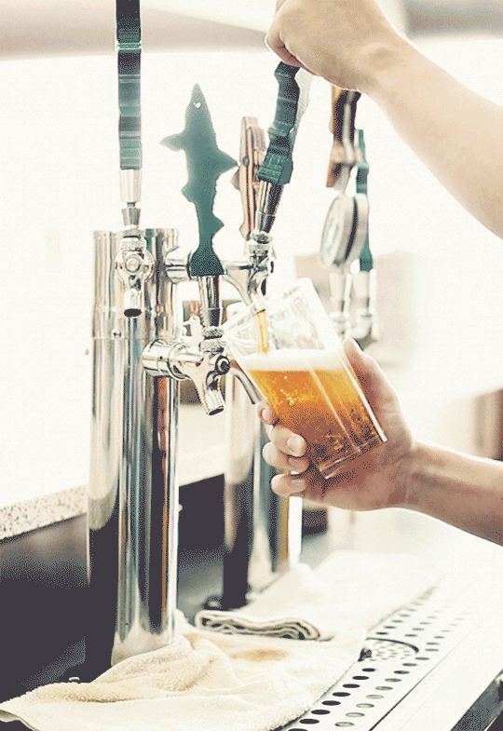



Pps.Jaz-Pac

Slide 2
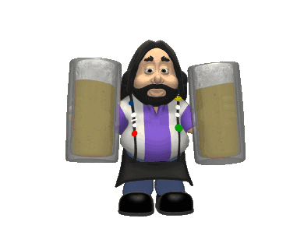
Hace unos días tomando unas cervezas entre amigos se suscitó la conversación sobre que era mejor la mujer o la cerveza había disparidad de opiniones y éste fue el resultado.

Slide 3


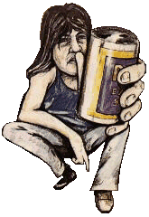
una cerveza está siempre mojada,
la mujer no...
¡punto para la cerveza!
la cerveza es horrible si está caliente...
¡punto para la mujer!
una cerveza helada te satisface...
¡punto para la cerveza!
Pps.Jaz-Pac

Slide 4
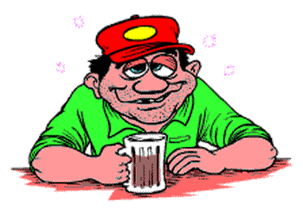
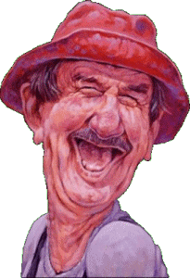
si regresas a casa oliendo a cerveza, tu mujer puede enojarse. si llegas a casa oliendo a mujeres, tu mujer seguro que se enoja y hasta puede dejarte... ¡empate!... ya que depende del punto de vista.
Diez cervezas en una noche y después no puedes manejar a casa. Diez mujeres en una noche y no hace falta manejar a ningún lado...
¡ Punto para la mujer !.
Pps.Jaz-Pac

Slide 5
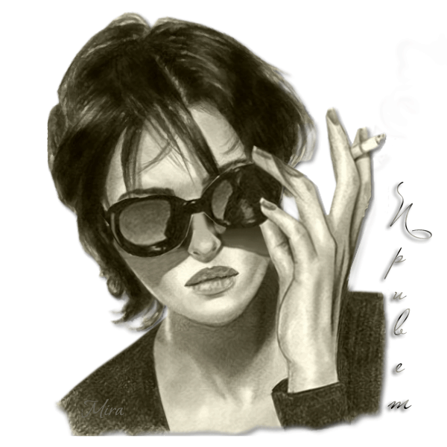
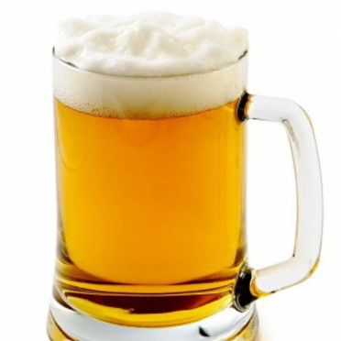
Si un policía te siente olor a cerveza te puede arrestar, si el policía te siente olor a mujeres te invita una cerveza... ¡Punto para la mujer!
la cerveza cuanto más vieja, es mejor...
¡punto para la cerveza!
Pps.Jaz-Pac

Slide 6




Muchas cervezas pueden hacerte ver ovnis, muchas mujeres pueden hacerte ver a Dios...
¡Punto para la mujer!
Si te preguntas como será la próxima mujer eres normal. Si te preguntas como será la próxima cerveza eres un alcohólico...
¡Punto para la mujer!
Pps.Jaz-Pac

Slide 7

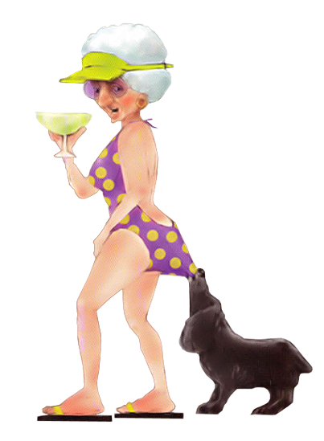

Arrancarle la etiqueta a una cerveza es divertido. Arrancarle los calzones a una mujer es mucho mucho más divertido...
¡Punto para la mujer!
Por una cerveza pagas impuestos...
¡Punto para la mujer!
Pps.Jaz-Pac

Slide 8
Si te tomas otra cerveza,
la primera no se enoja...
¡Punto para la cerveza!
Puedes estar siempre seguro de que eres el primero en "destapar" una cerveza ...
¡punto para la cerveza!
Si agitas una cerveza, después
de un rato se calma sola...
¡Punto para la cerveza!
Pps.Jaz-Pac

Slide 9
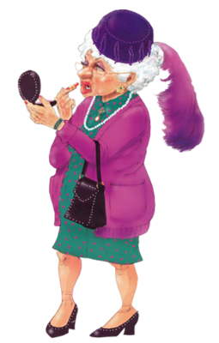
Clara, oscura, en cualquier momento puedes escoger la cerveza que quieras... ¡Punto para la cerveza!
Una cerveza sabes exactamente cuanto te va a costar...
¡Punto para la cerveza!
la cerveza no tiene mamá...
¡ punto para la cerveza !
Pps.Jaz-Pac

Slide 10
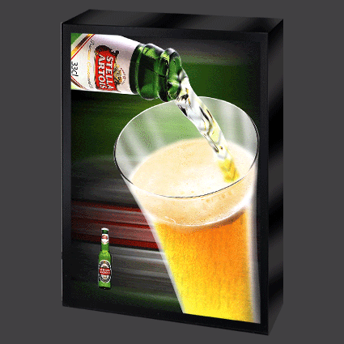
Puedes hacerlo si quieres, pero la cerveza no te pedirá que la abraces durante media hora después de haberla tomado...
¡Punto para la cerveza!
Pps.Jaz-Pac

Slide 11
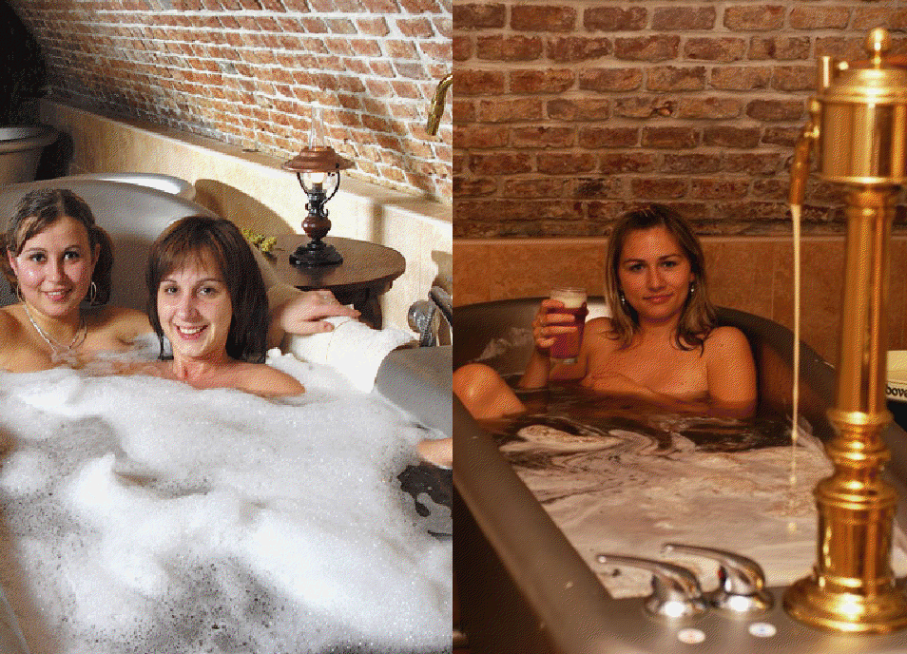
"Pensamos que bañando a la mujer en cerveza mejoraría y efectivamente la mujer sabe mejor"
punto para la cerveza.
Pps.Jaz-Pac

Slide 12
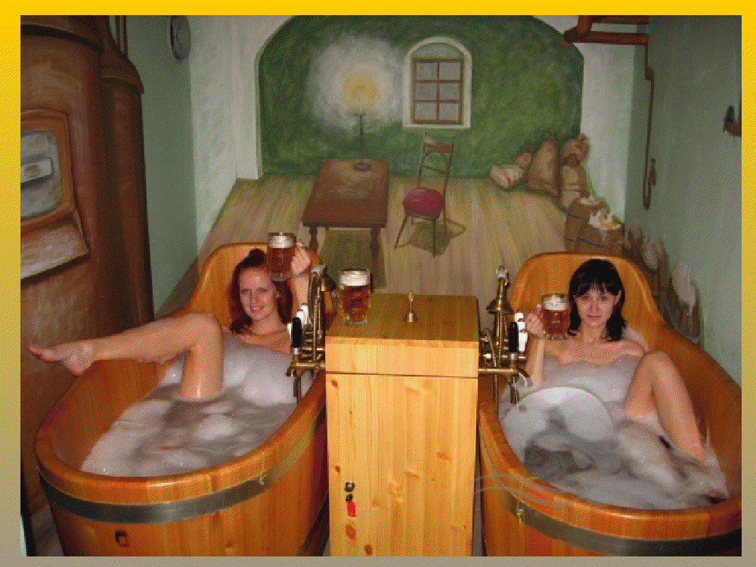
Pps.Jaz-Pac

Slide 13
si eres una mujer y en este momento te estás enojando, piensa que la cerveza no se enojaría por esta batalla... ¡otro punto para la cerveza!
si eres una mujer y en este momento te estás enojando, piensa que la cerveza no se enojaría por esta batalla... ¡otro punto para la cerveza!
si eres una mujer y en este momento te estás enojando, piensa que la cerveza no se enojaría por esta batalla...
¡otro punto para la cerveza!
Pps.Jaz-Pac

Slide 14


PUNTUACIÓN FINAL:
la cerveza le gana
a la mujer (12 a 7)
Cerveza
12
Mujer
7
Pps.Jaz-Pac

Slide 15
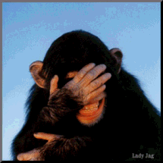
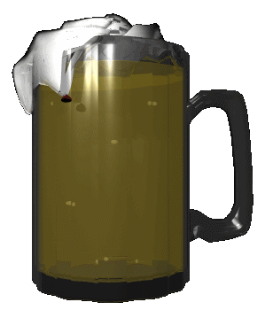
Jazmín - Francisco del Olmo
Pps.Jaz-Pac

Slide 16




Accede a la sección que desees desde aquí:
PPS Exclusivos
Dedicatorias | Fechas Especiales | Graciosos | Historia y arte | Lugares | Musicales
Naturaleza y Ciencias | Política | Reflexión | Religiosos | Románticos | Salud
Si deseas recibir pps periódicamente en tu correo electrónico subscríbete aquí:

